Slide 1

שיטה פונטית להקניית הקריאה
מפתחת השיטה: חנה לוינזון
סיוע בכתיבה ובפיתוח: רונית אורי פירסטטר
ייעוץ פדגוגי ומדעי: ד"ר שירלי הר-צבי (הכהן)
ייעוץ דידקטי: ד"ר מיכל פלדמן
מכללת תלפיות

Slide 2
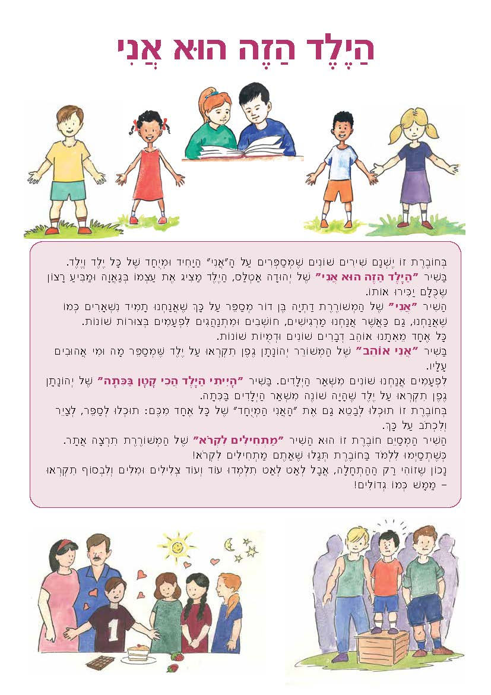
מה כוללת סדרת קריאה ראשונה?
6 חוברות להקניית הקריאה.
חוברת עונות השנה וחגי ישראל.
חוברת ללימוד אותיות דפוס.
חוברת ללימוד אותיות הכתב.
ערכת עזרים לכיתה ולתלמיד.
ערכת משחקים.
סביבה מתוקשבת מלווה לשיטה.
מדריך למורה.
מבדקים ודפי מיפוי.
מהדורה נפרדת למורים ובה הנחיות והערות.

Slide 3






6 חוברות להקניית הקריאה

Slide 4
חוברות להקניית הקריאה
החוברות בנויות לפי שני עקרונות:
נושא החוברת
התנועות והעיצורים הנלמדים
מספר החוברת
עקרון מארגן הקשור להקניית הקריאה:
הקניית תנועה אחת בכל חוברת.
1 | קמץ פתח נלמדים מרבית העיצורים | הילד הזה הוא אני
2 | שווא נלמדים העיצורים שטרם נלמדו: צ ט פ פּ ף ו ט ז כ כּ ך | כל מיני חברים
3 | חיריק מלא וחסר | אני ומשפחתי
4 | חולם מלא וחסר | אני והסביבה
5 | צירה סגול | אני וארצי
6 | שורוק קובוץ | בעלי חיים
עקרון תמטי- תכני:
נושא עיקרי שבו עוסקת החוברת. היצירות הספרותיות קשורות בעיקר לנושא זה.

Slide 5

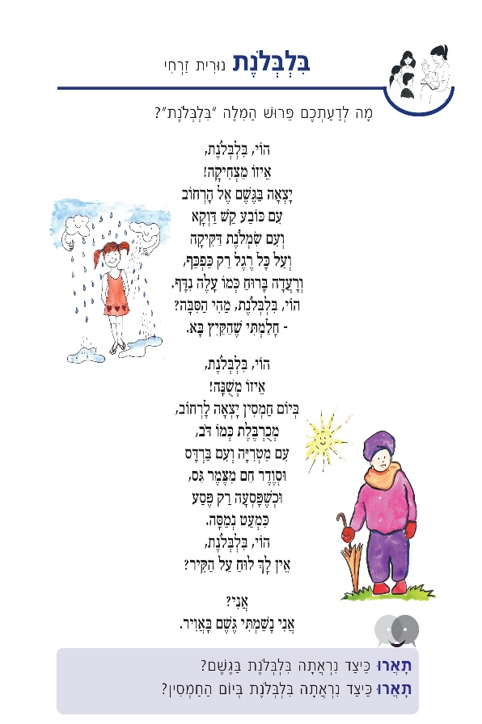
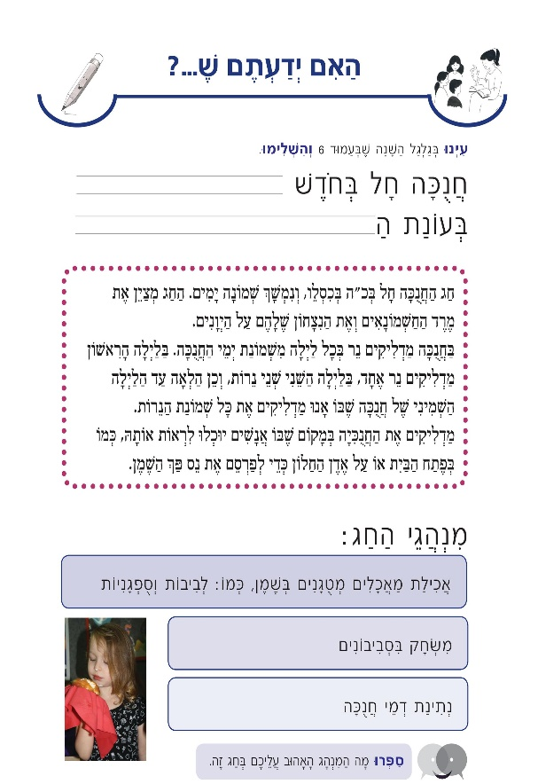

חוברת עונות השנה וחגי ישראל

Slide 6
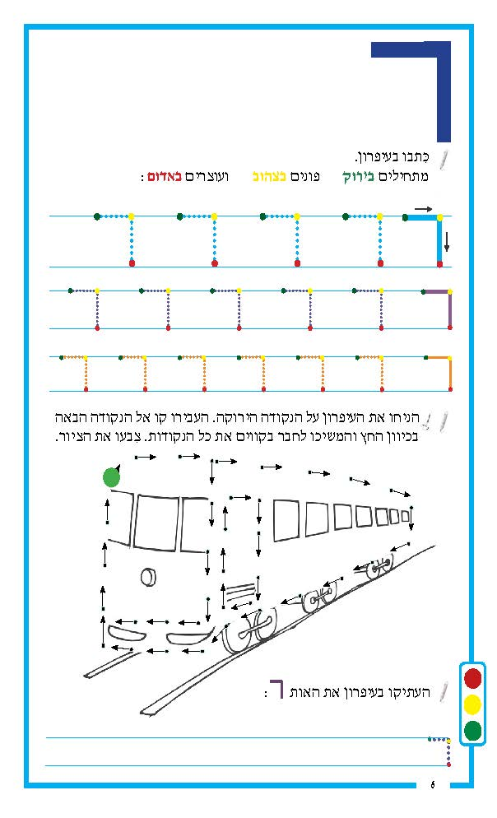

חוברת ללימוד אותיות דפוס בשיטת הרמזור

Slide 7
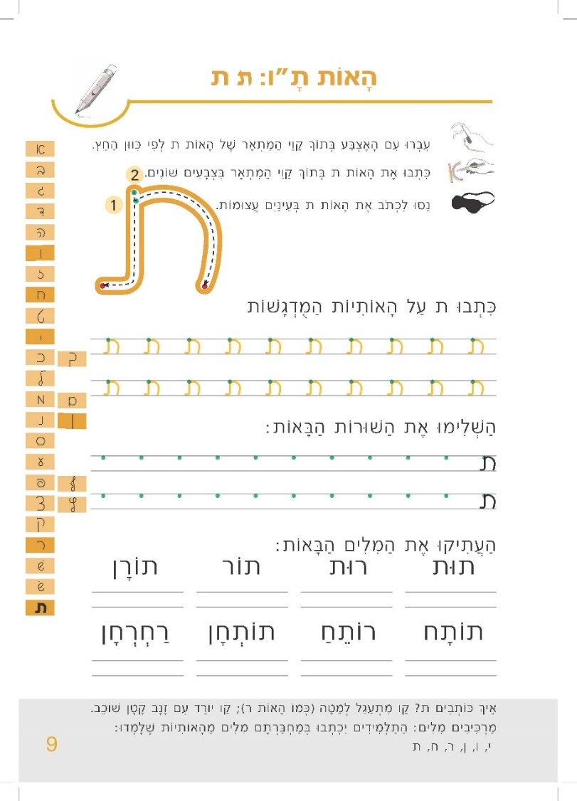

חוברת ללימוד אותיות הכתב

Slide 8

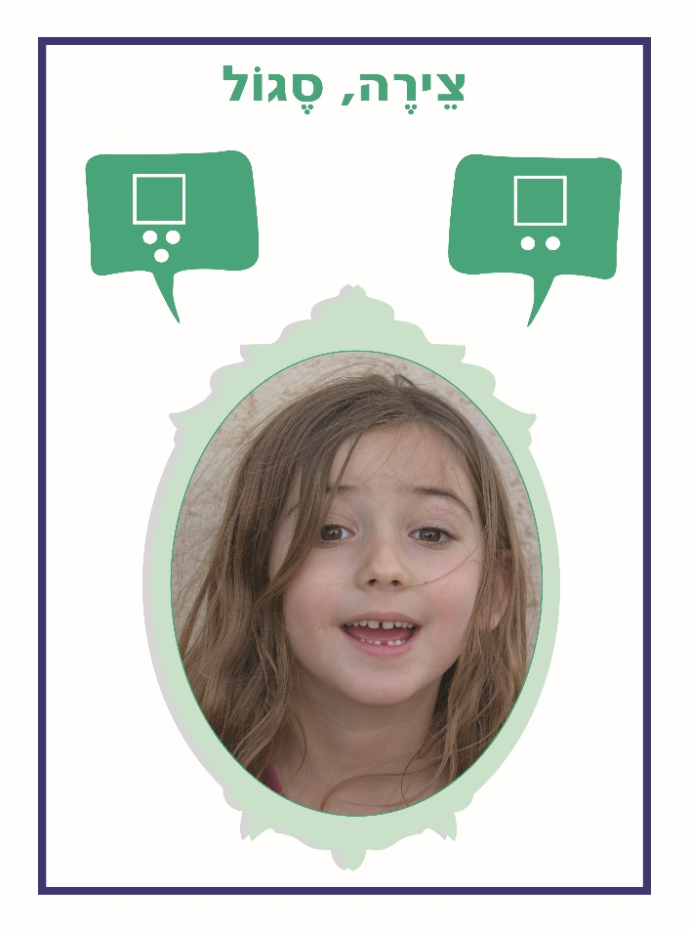
ערכת עזרים לכיתה ולתלמיד
כרזות תומכי זיכרון לתלייה בכיתה

Slide 9
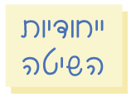
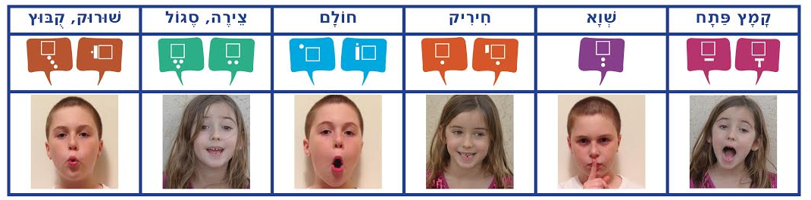
ערכת עזרים לכיתה ולתלמיד
תומך זיכרון לתנועות אישי לכל תלמיד

Slide 10
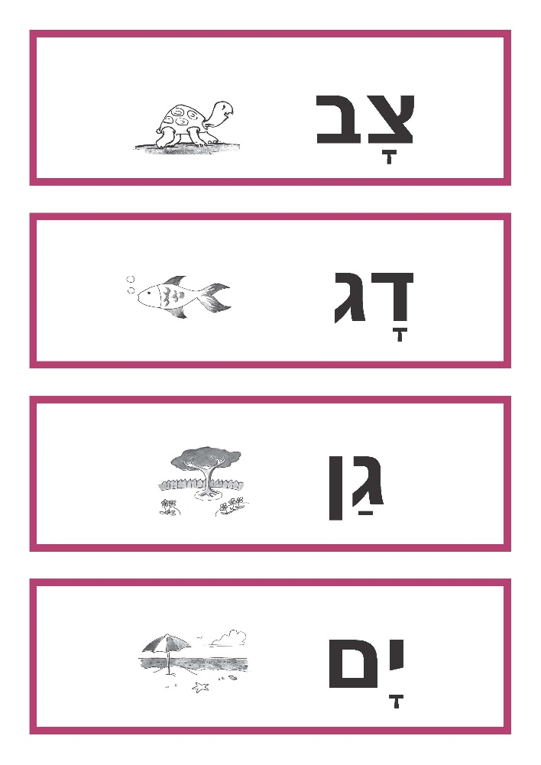

ערכת עזרים לכיתה ולתלמיד
כרטיסי הברקה לכל תנועה נלמדת

Slide 11
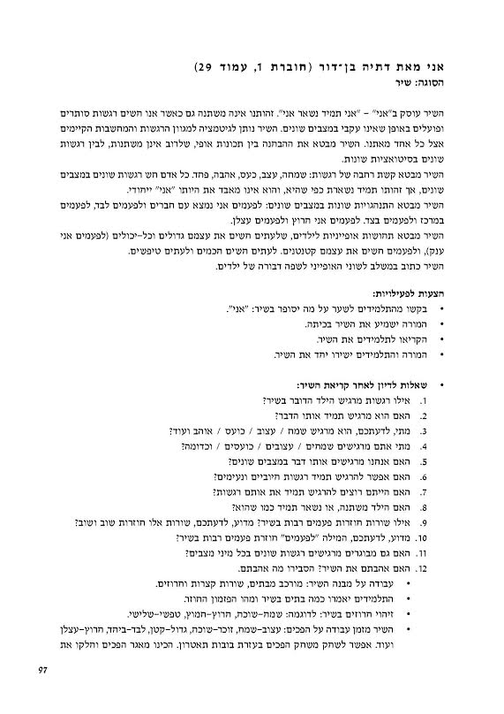
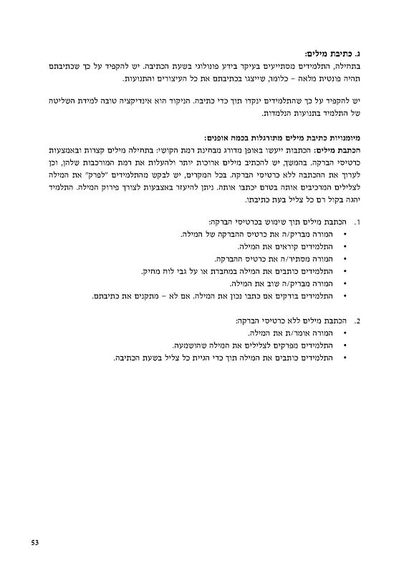

מדריך למורה
מדריך מפורט הכולל הצעות רבות ומגוונות לתרגול ולהעשרה

Slide 12
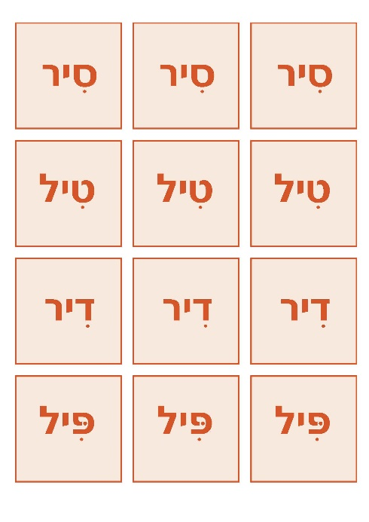
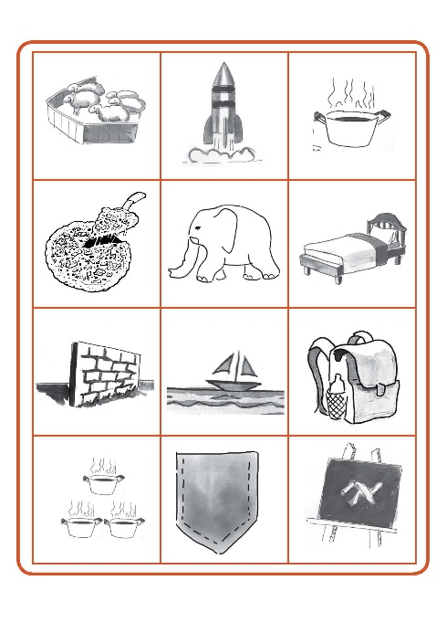
ערכת משחקים
דוגמאות:
בינגו חיריק

Slide 13
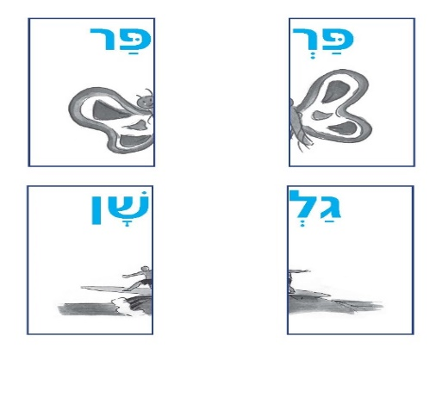
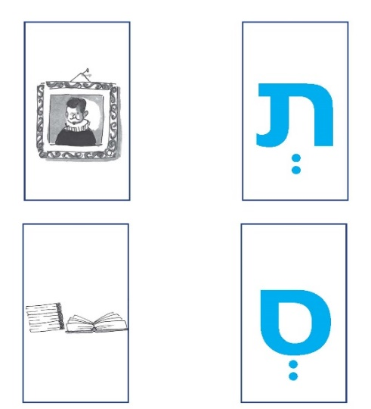
משחקים
הרכבת מילים
משחק זיכרון

Slide 14
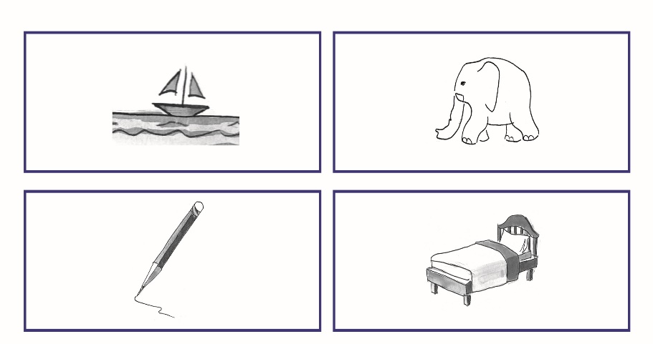
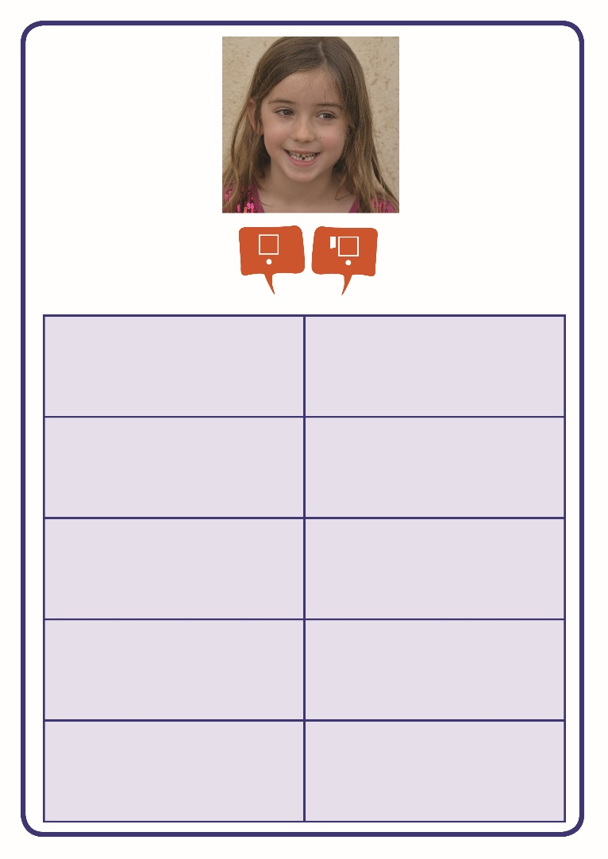
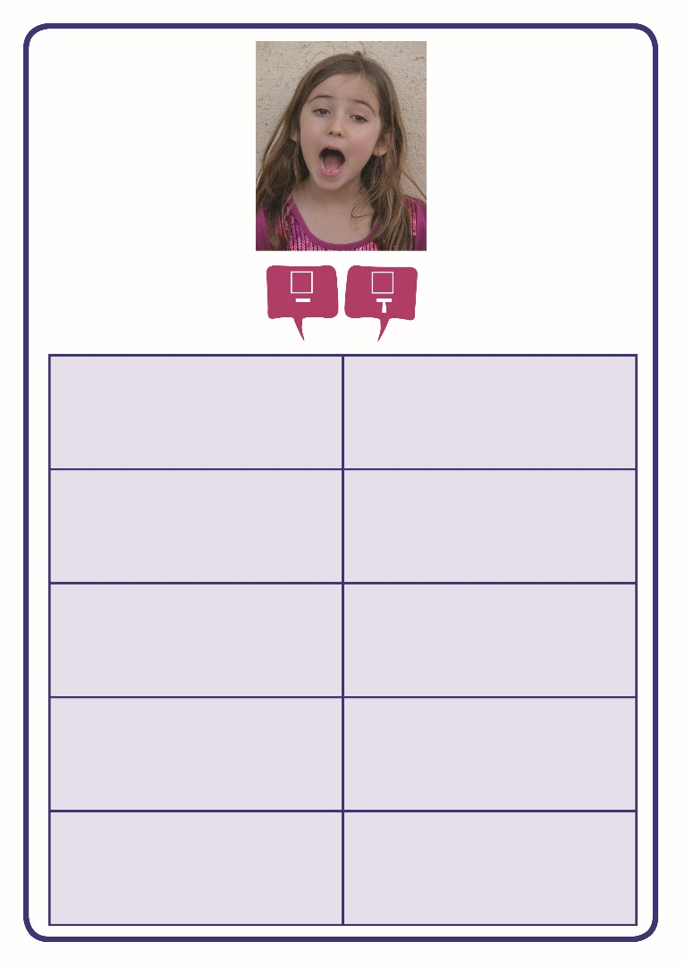
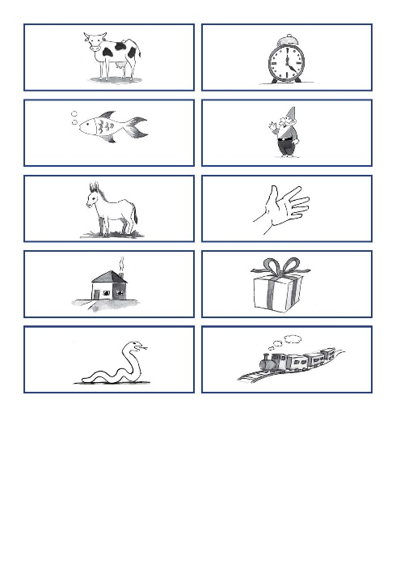
משחקים
לוטו תנועות

Slide 15
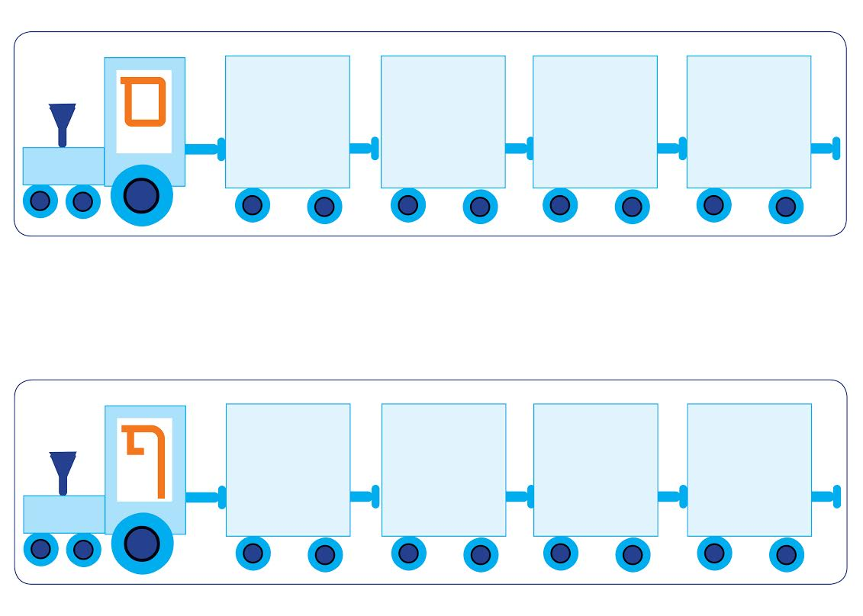
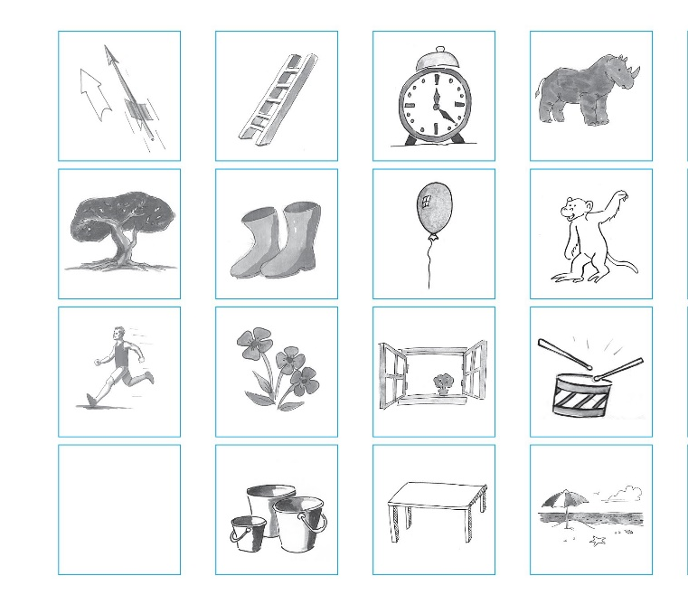
משחקים
רכבות אותיות סופיות

Slide 16
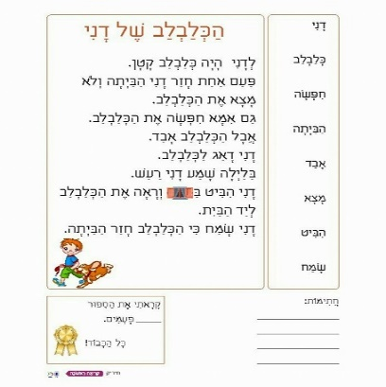

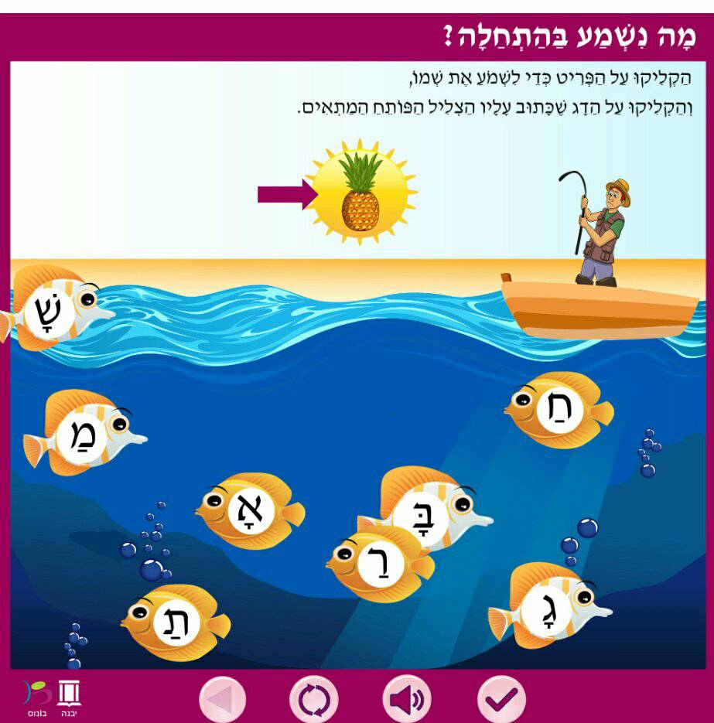
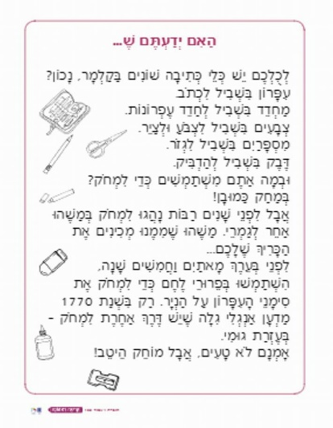
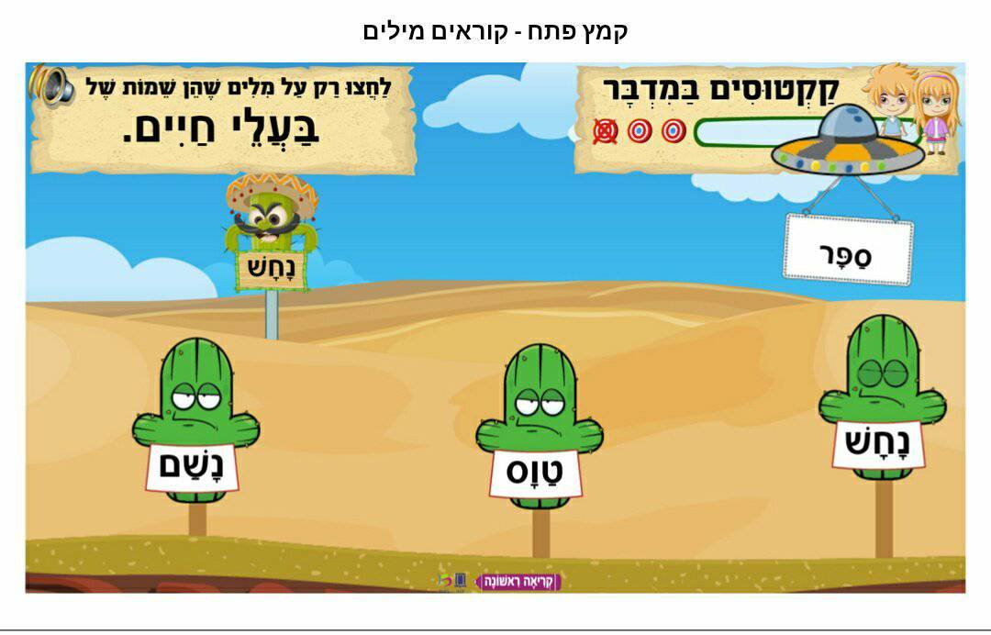
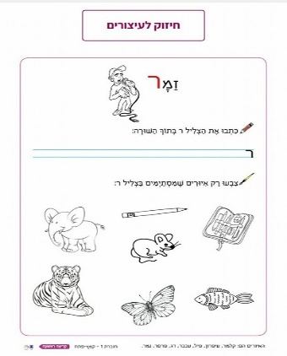
סביבה מתוקשבת מלווה לשיטה
ספרונים
ספר אינטראקטיבי בתקן מתקדם
פעילויות מתוקשבות ומשחקי מחשב
דפי תרגול וחזרה
דפי העשרה למתקדמים

Slide 17
מודעות פונולוגית בבסיס השיטה
צליל פותח וסוגר
צליל העיצור
צליל התנועה
הוראת העיצור כצליל סוגר מלווה באיור
זיהוי שמיעתי של עיצור נלמד בתוך טקסט
פיתוח מודעות שמיעתית לצליל התנועה.
זיהוי שמיעתי של צליל התנועה במילה
צרוף כצליל פותח
צירוף כצליל סוגר
השמטת צליל
חריזה
השמטת צליל במילה ויצירת מילה חדשה
חריזה

Slide 18
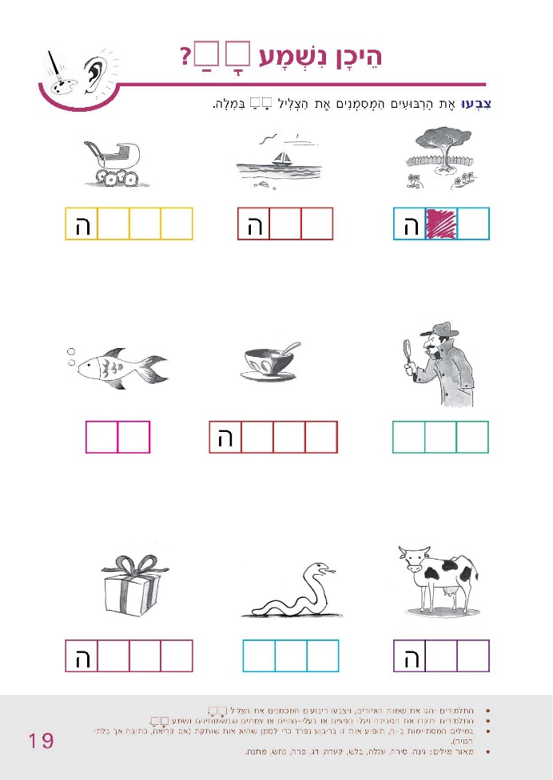
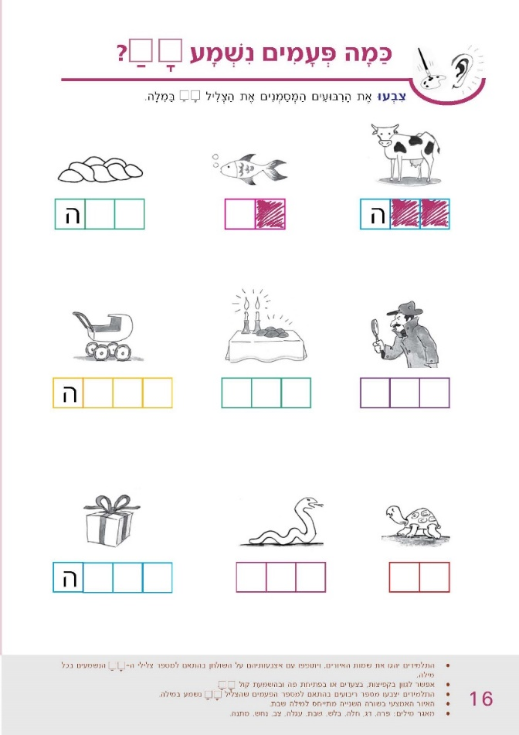
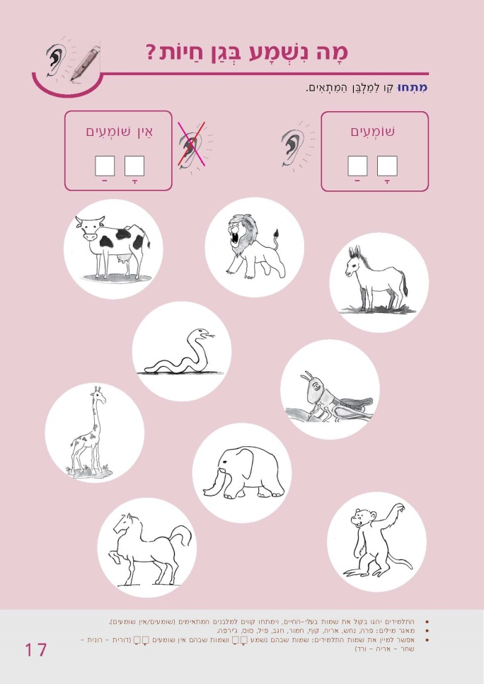
צליל התנועה במילה
היכן נשמע הצליל?
כמה פעמים נשמע הצליל?
האם הצליל נשמע ?

Slide 19
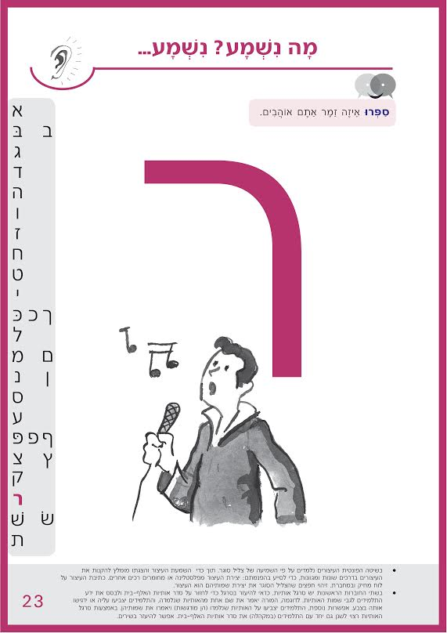
הוראת העיצור כצליל סוגר מלווה באיורים.

Slide 20
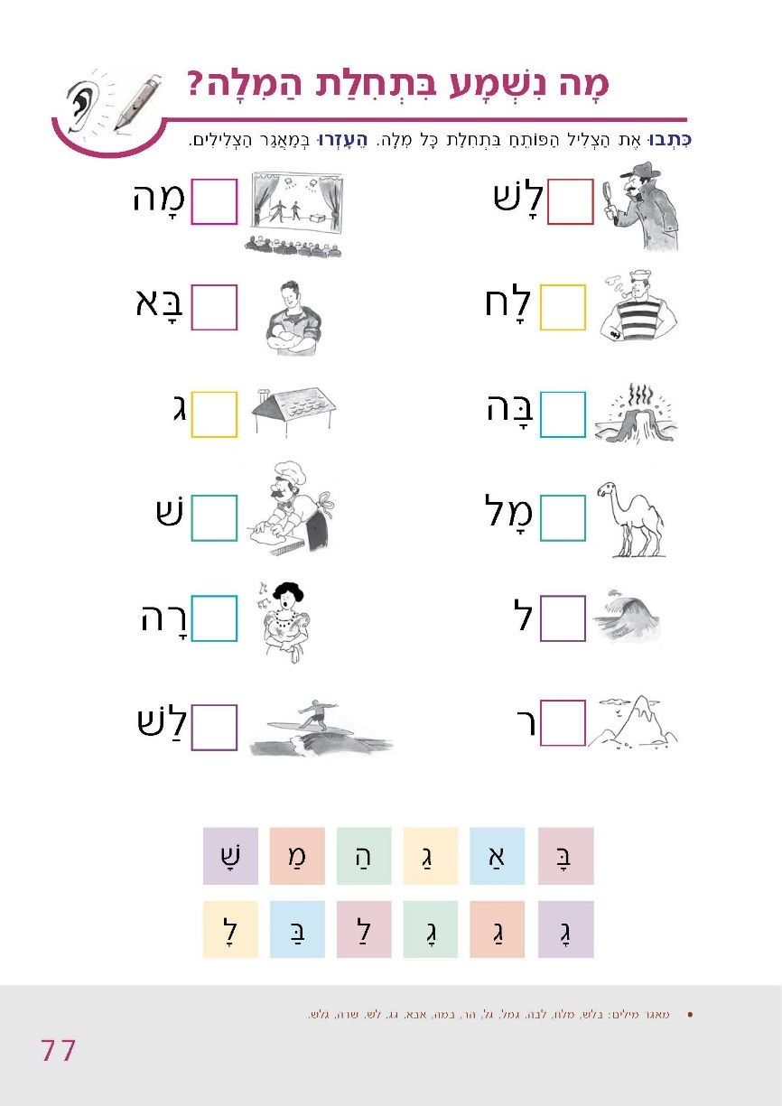
צרוף כצליל פותח

Slide 21
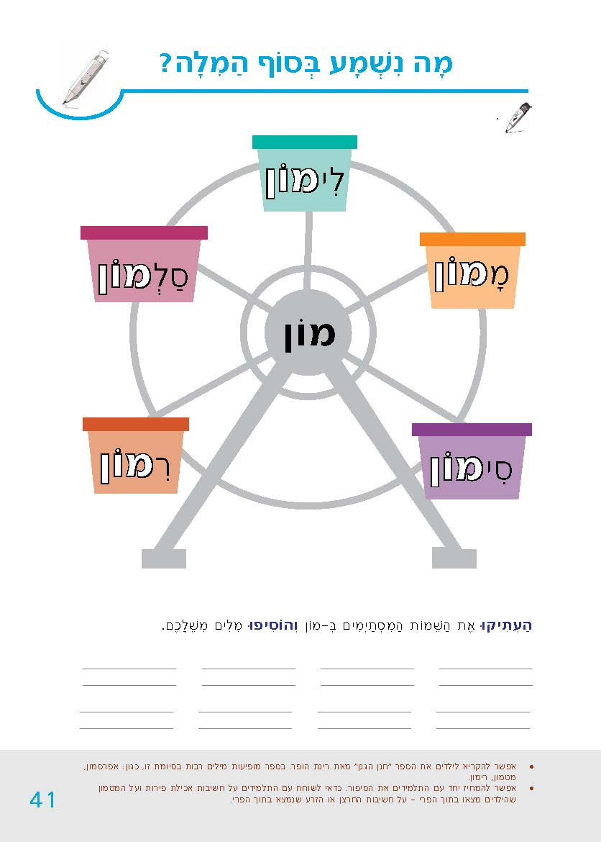
חריזה

Slide 22
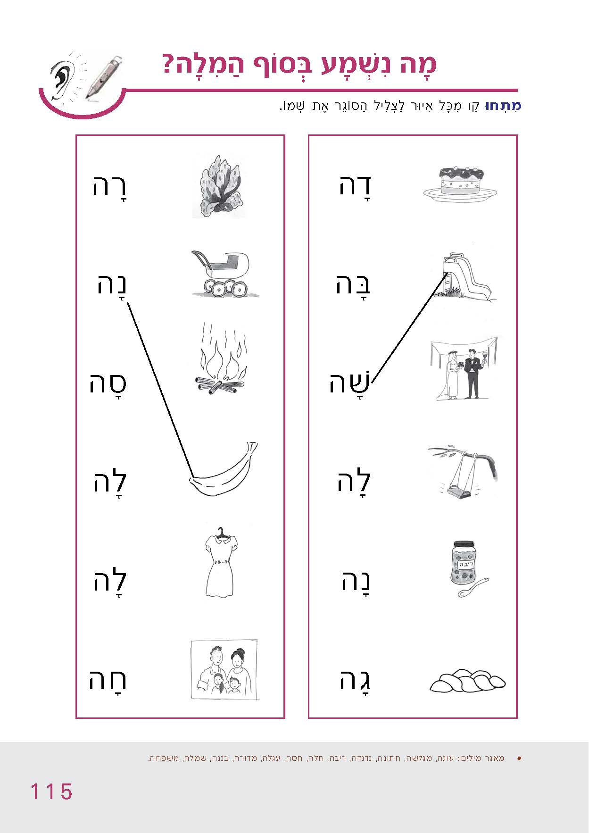
צירוף כצליל סוגר

Slide 23
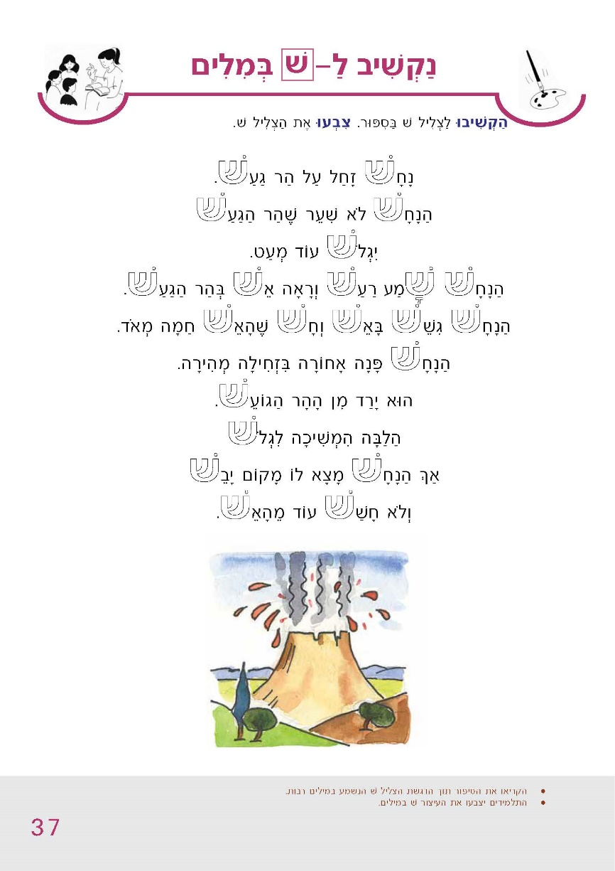
זיהוי שמיעתי של צליל בתוך טקסט

Slide 24
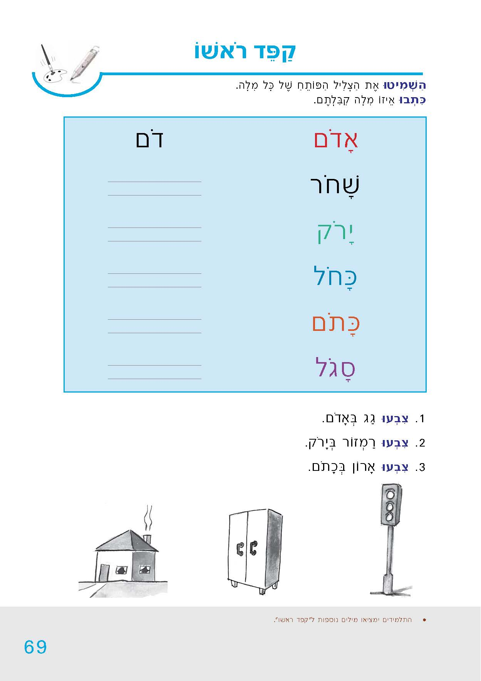
השמטת צליל במילה ויצירת מילה חדשה

Slide 25
ביסוס דיוק בקריאה
אבני היסוד נלמדות באופן מעמיק ויסודי, כדי למנוע ניחוש וקריאה התרשמותית.
אבני היסוד נלמדות מהיחידות הקטנות ביותר (פונמות):
הקניית עיצור ותנועה בנפרד.
בשיטות קריאה רבות, מתחילים בהקניית צירוף.
החסרונות בכך:
קושי בהפרדה בין העיצור לתנועה.
קושי בהבחנה בין עיצור לצירוף בקמץ פתח.
דוגמאות למשימות לביסוס הדיוק:
השלמת הניקוד החסר העיצור או הצירוף.
כתיבת מילים בטבלת תנועות.
קריאת מילים בעלות אותו צליל פותח או סוגר.
מילים לקריאה ולהכתבה.

Slide 26
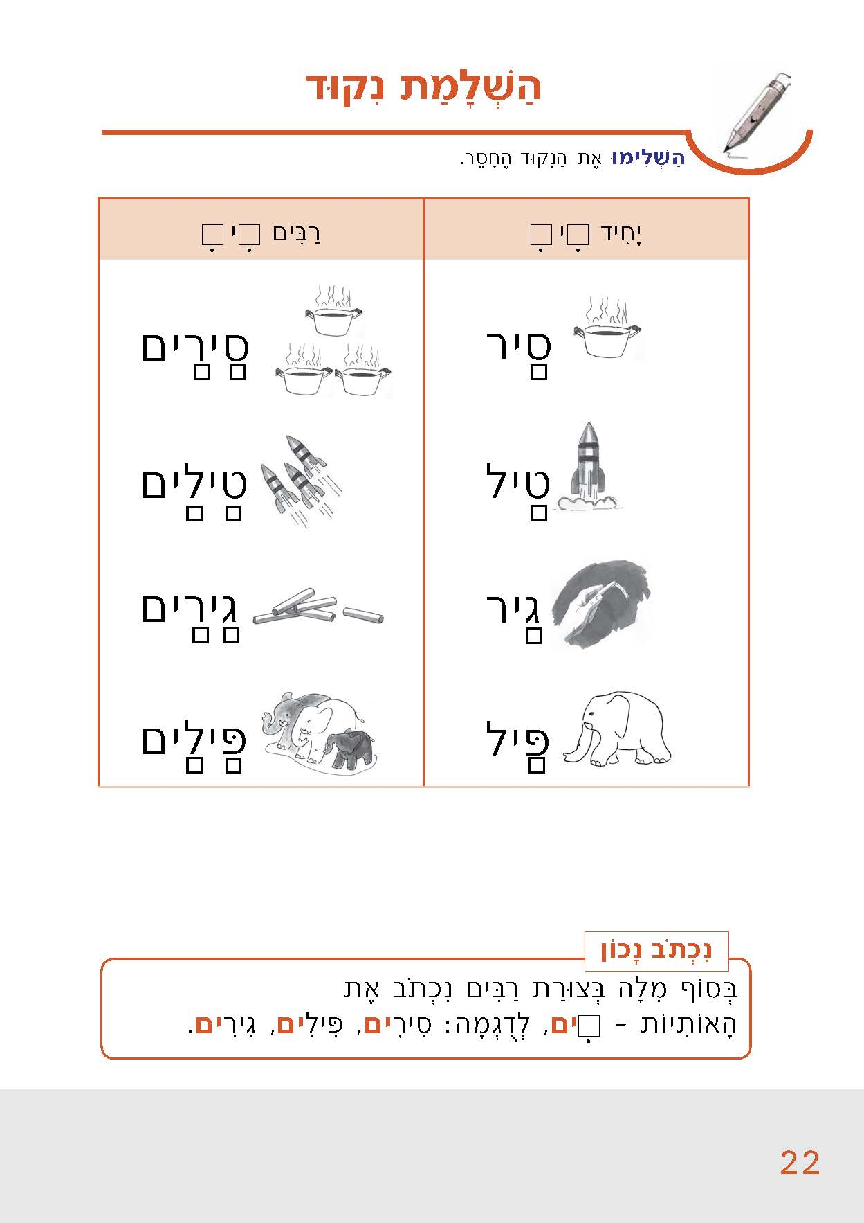
השלמת הניקוד החסר

Slide 27
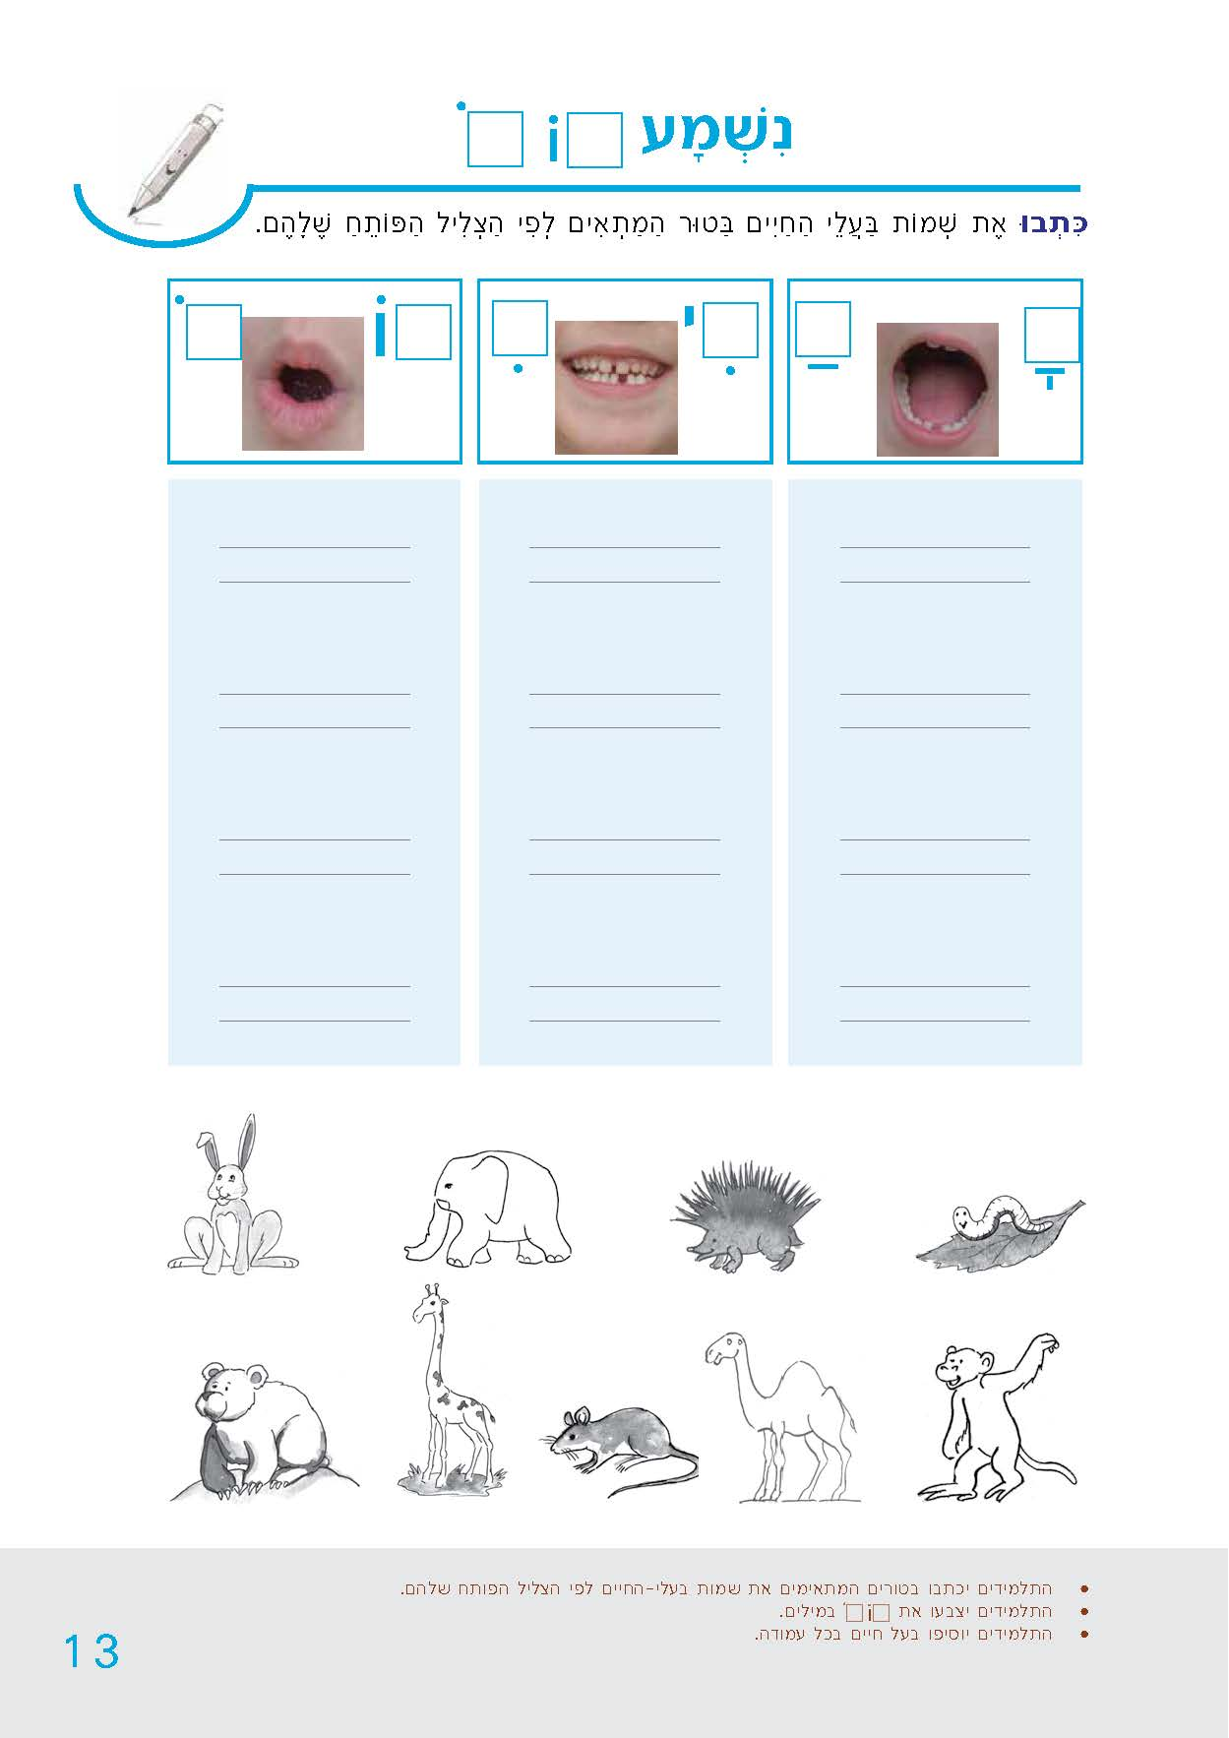
כתיבת מילים בטבלת תנועות

Slide 28
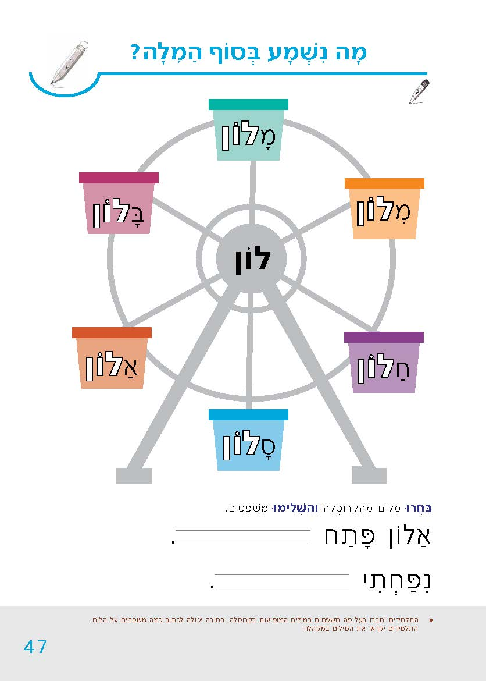
קריאת מילים בעלות אותו צליל סוגר

Slide 29
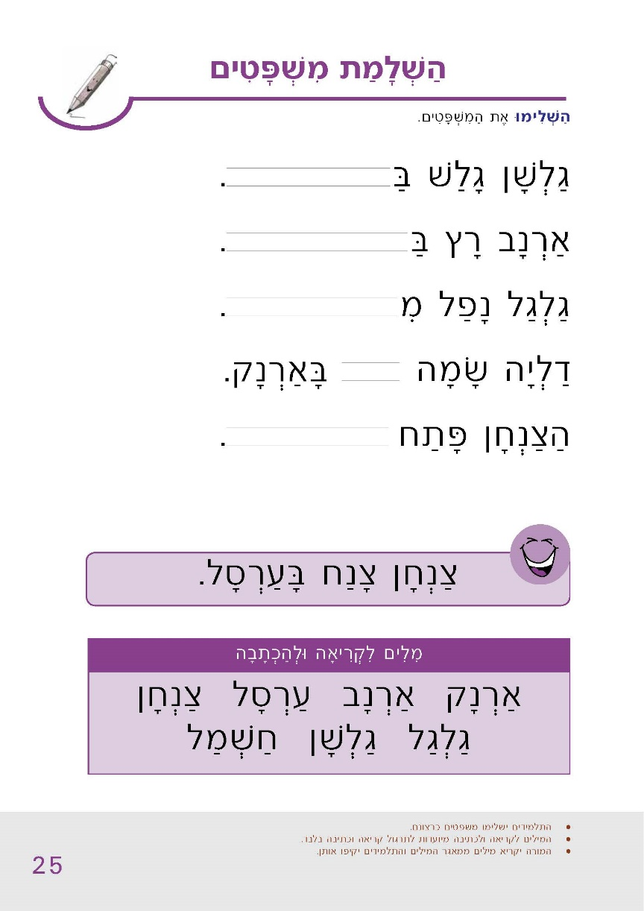
מילים לקריאה ולהכתבה

Slide 30
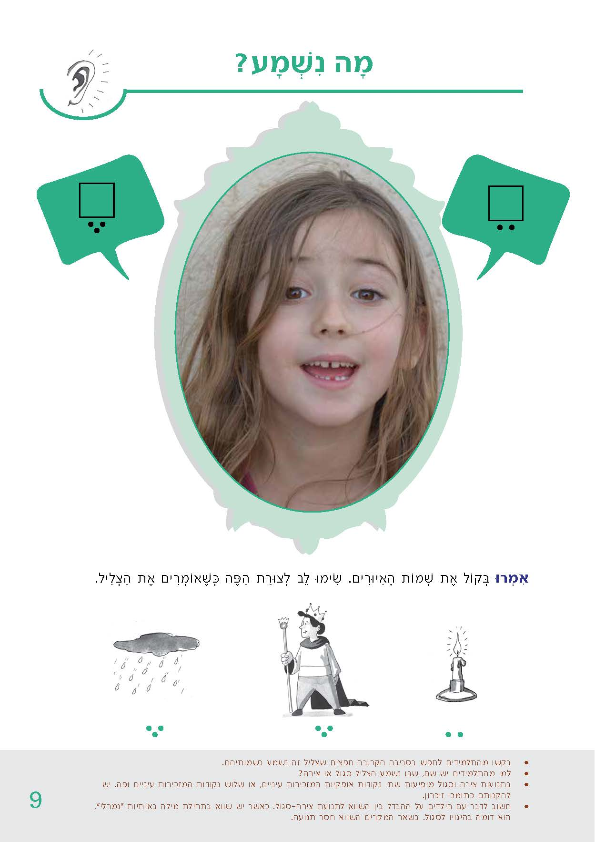
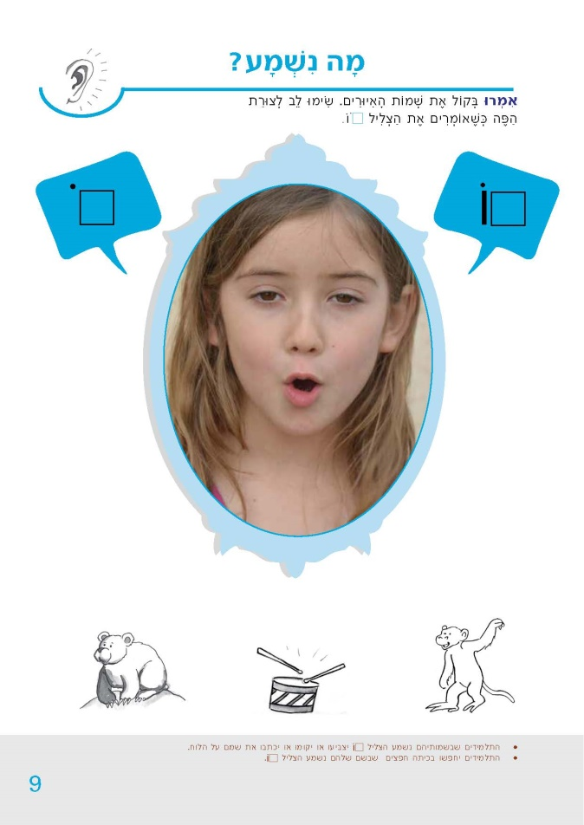
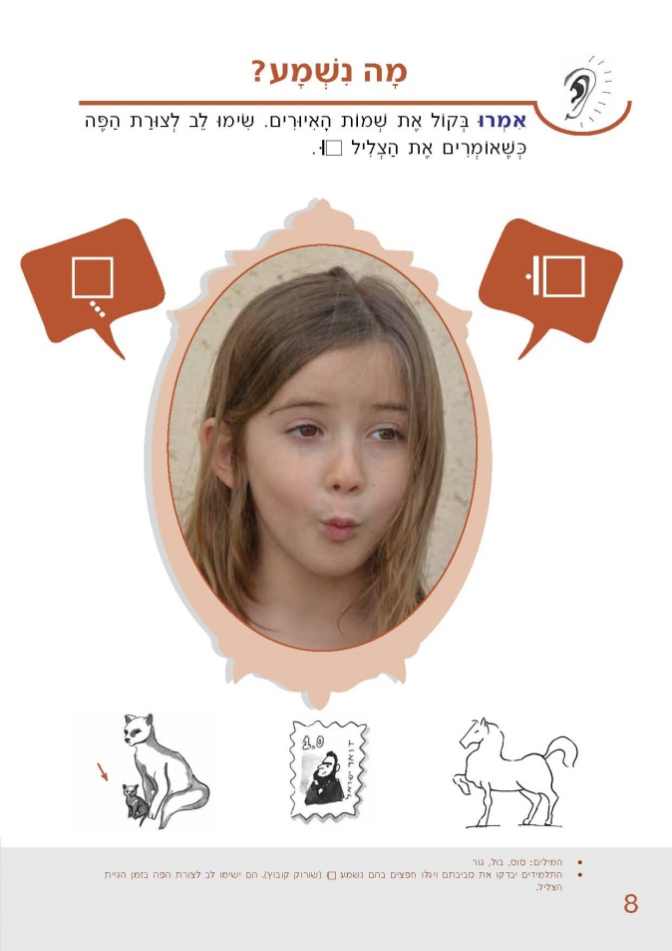
פיתוח מודעות שמיעתית לצליל התנועה

Slide 31
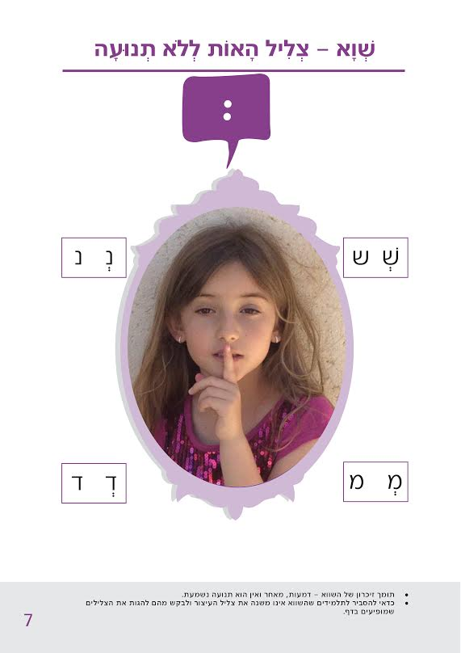
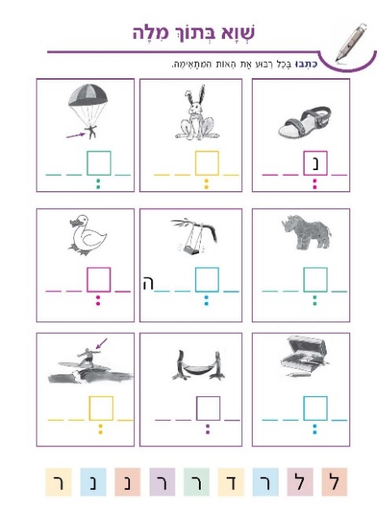
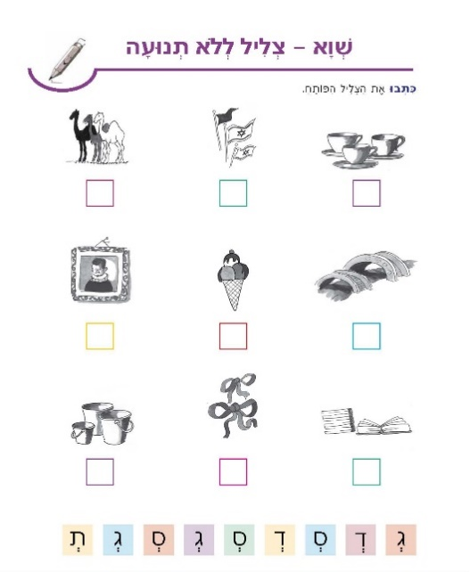
חוברת נפרדת להקניית השווא
ילדים רבים מתקשים בהפנמת השווא
קושי בבידוד צליל פותח בשווא
השמטה של עיצור עם שווא בעת פירוק לצלילים ובכתיבה
השווא כצליל באמצע המילה
השווא כצליל בתחילת המילה
השווא נלמד כצליל שקט

Slide 32

הדרגתיות
הדרגתיות בקריאה.
הדרגתיות בתרגול מיומנויות שפה.
הדרגתיות בכתיבה.
מדוע זה חשוב?
הדרגתיות מאפשרת לימוד יסודי ומעמיק של הנלמד.
הדרגתיות מונעת תסכול ומאפשרת חוויית הצלחה לכלל התלמידים.

Slide 33
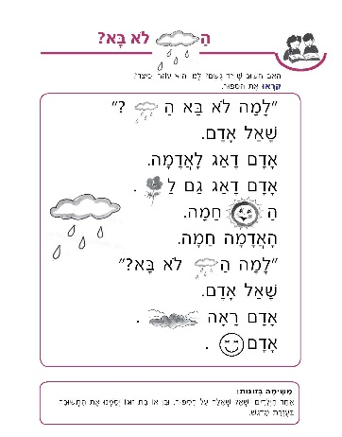
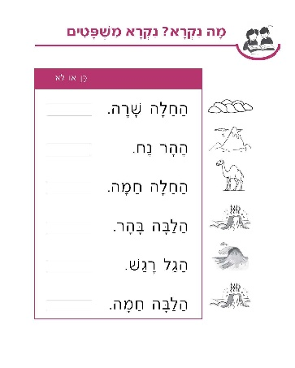
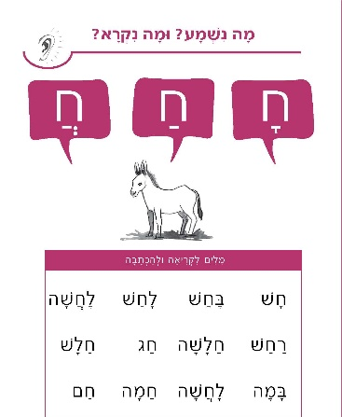
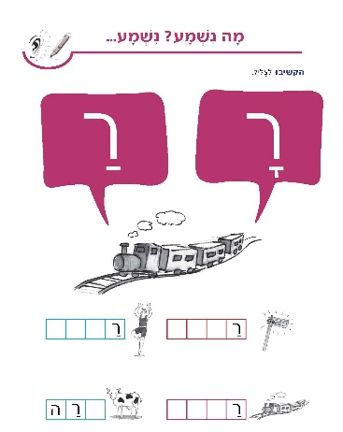
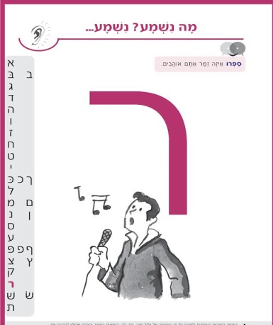

הדרגתיות בלימוד קריאה
מדוע זה חשוב?
הלימוד המדורג מביא לקריאה מדויקת וביסוס יסודי של אבני היסוד.
הלימוד המדורג מקל על הקוראים המתחילים ומאפשר חווית הצלחה.
קריאת טקסט
קריאת משפטים
קריאת מילים
קריאת צירופים
קריאת עיצור ותנועה בנפרד

Slide 34
תרגול מיומנויות שפה
תרגול מיומנויות שפה מגוונות בהתאם להישגים הנדרשים.
הכנת התלמידים לדרישות העתידיות במיומנויות שפה.
הדרגתיות באורך הטקסטים:
הדרגתיות בתרגול המיומנויות:
הבנת הנשמע
משימות של מילוי הוראות.
משימות ברמת המשמעות הגלויה
משימות ברמת המשמעות הסמויה
משימות של יישום, הערכה וביקורת
תרגול שאילת שאלות
תרגול מיומנויות קוגניטיביות
יחידות שיח קצרות
סיפור קצר
סיפור ארוך

Slide 35

יחידות שיח קצרות

Slide 36

סיפור קצר

Slide 37


סיפור ארוך

Slide 38

משימות של מילוי הוראות

Slide 39


משימות ברמת המשמעות הגלויה

Slide 40



משימות ברמת המשמעות הגלויה

Slide 41


משימות ברמת המשמעות הסמויה
הסקת מסקנות
למה לתרנגול יש כרבולת אדומה? / מירי ברוך

Slide 42


משימות ברמת המשמעות הסמויה
מאזכרים

Slide 43

משימות של יישום, הערכה וביקורת

Slide 44

מיומנויות של הבנת הנשמע

Slide 45

פיתוח מיומנויות קוגניטיביות
מיון והכללה

Slide 46



פיתוח מיומנויות קוגניטיביות
השוואה

Slide 47


פיתוח מיומנויות קוגניטיביות
השוואה

Slide 48

תרגול שאילת שאלות

Slide 49
הדרגתיות בלימוד כתיבה
כתיבת תשובה תקנית
כתיבת צליל
(עיצור / תנועה / צירוף)
כתיבה חופשית ויצירתית
כתיבת מילים
כתיבה בהתאם למבנה הסוגה
כתיבת משפטים

Slide 50

כתיבת צליל בלבד (עיצור / תנועה / צירוף)

Slide 51

כתיבת מילים

Slide 52

כתיבת משפטים

Slide 53

כתיבת תשובה תקנית

Slide 54

כתיבה חופשית ויצירתית

Slide 55


כתיבה בהתאם למבנה הסוגה
תרגול כתיבה של הסוגות הבאות:
מכתב
סיפור
מודעה
ברכה
דו-שיח
רשימה
הוראות
שלטים
קומיקס

Slide 56



קידום כתיב תקין
הקניית כללים לשוניים:
כללי לשון ממוסגרים בשם נכתוב נכון המהווים כרטיסי ניווט עבור התלמידים.
תרגול כתיבה על פי כללי הכתיב הנכון.

Slide 57




פיתוח מודעות מורפולוגית
תרגול מיומנויות לשוניות
משפחות מילים
מילות שייכות
יחיד רבים
זכר נקבה

Slide 58


פיתוח שטף קריאה
שיטת קריאה ראשונה מסייעת בפיתוח שטף קריאה החל מהשלבים הראשונים של רכישת הקריאה.
השיטה מקדמת זיהוי מהיר של מילים בכמה דרכים:
חזרות רבות על מילים נלמדות.
הברקות של כרטיסי מילים ומשפטים (מערכת העזרים).
איתור מילים הנמצאות בסיפור.
קריאת מילים השייכות לאותו בניין, משקל, תבנית.
פיתוח ידע מורפולוגי.
משחק זיכרון.

Slide 59
שילוב יצירות ספרותיות
בחוברות משולבות יצירות ספרותיות (סיפורים ושירים) בהתאם למעגלים הנדרשים:
מעגל רביעי
מעגל שלישי ייחודו של היוצר יהונתן גפן
מעגל שני
מעגל ליבה
היצירות מקושרות לנושא החוברת.
היצירות הספרותיות מוקראות על ידי המורה.
חלק מהיצירות מופיעות גם בגרסה משוכתבת ומקוצרת ומיועדות לקריאה עצמית של התלמידים.
פעילויות סביב כל יצירה.
במדריך למורה: הצעות לפעילויות נוספות וניתוח ספרותי של היצירות.

Slide 60



היצירות מקושרות לנושא החוברת
חוברת 5
חוברת 2
חוברת 1
אני וארצי
חברים מכל מיני סוגים
הילד הזה הוא אני

Slide 61

היצירות הספרותיות מוקראות על ידי המורה

Slide 62

גרסה משוכתבת לקריאה עצמית של חלק מהיצירות

Slide 63


פעילויות סביב כל יצירה

Slide 64


שילוב טקסטים מסוגות שונות
שילוב טקסטים מסוגות שונות (בנוסף ליצירות הספרותיות)
טקסטים מפעילים
קטעי מידע

Slide 65
מתן מענה לכיתה הטרוגנית
פעילויות ברמות שונות המותאמות לכיתה הטרוגנית:
תרגול מדורג המסייע לתלמידים מתקשים
הצעות מגוונות ללמידה רב חושית
מתן מענה לתלמידים מתקדמים
תרגול נוסף באתר עם פעילויות מתוקשבות
ערכת משחקים לתרגול חוויתי ומקדם

Slide 66




אסתטיקה שמאפשרת למידה
אייקונים להמחשת ההוראה
גופנים שונים
עיצוב נעים לעין.
היצגים מותאמים לגיל הלומדים.
האזנה לטקסט
קריאה עצמית

Slide 67


פיתוח יצירתיות
כתיבה יצירתית
המחזה
יצירה
ציור

Slide 68



קידום השיח הדבור: האזנה ודיבור
כישורי השיח הדבור נלמדים באופן מובנה המתפתח במהלך השנה.
כללי השיח נלמדים באופן הדרגתי החל מחוברת 2.
הצעות לדיון טרום, בזמן ולאחר הקריאה
האזנה לטקסטים המוקראים על ידי המורה

Slide 69




מבדקים ודפי מעקב
מבדק מודעות פונולוגית
דף מעקב אישי
מבדקים נוספים באתר
מבדק בסוף כל חוברת

Slide 70
ליווי והדרכה
השתלמות ארצית תיערך במהלך הקיץ ב- 4-5 מוקדים.
ליווי הדרכתי יעשה על ידי צוות מדריכות ממכללת תלפיות – לכניסה חלקה לשנה"ל.
פורום מתוקשב שוטף למורי השיטה יפעל כל שנת הלימודים – בפורום מבדקים, פעילויות וסיעור מוחות למורים.
קבוצת ווטסאפ למורים המלמדים בשיטה.
פריסת תכנית הלימודים לקראת תחילת שנת הלימודים.

Slide 71
למצטרפים לשיטה:
מדריך למורה.
ספר למורה.
כרזות תומכי זיכרון לעיצורים ולתנועות לתלייה בכיתה.
כרטיסי הברקה של מילים ומשפטים.
ערכת משחקים.
ספר דיגיטאלי.
אתר עם פעילויות מתוקשבות.
פורום מורים מתוקשב.
ליווי והדרכה.

Slide 72
יתרונות שיטת "קריאה ראשונה":
1.התאמה לכיתה הטרוגנית.
תרגול מדורג ומובנה, ביסוס אבני היסוד, לימוד תנועה ועיצור בנפרד, מודעות פונולוגית ומורפולוגית, עזרים להפנמת הנלמד (כרזות תומכי זיכרון, מכוון תנועה אישי, משחקים, כרטיסי הברקה), אתר עם פעילויות מתוקשבות.
2. שיטה ידידותית לתלמיד:
חוברות אסתטיות, הוראות ברורות + אייקונים להמחשתן, גופנים שונים (לקריאה עצמית ולהאזנה).
3. שיטה ידידותית למורה:
מדריך למורה מפורט, חוברות נוספות (חגים, אותיות דפוס, אותיות הכתב), יצירות ספרותיות הנדרשות לפי המעגלים השונים.
4. חוברת ללימוד השווא
5. פיתוח שטף קריאה
6. כתיב תקין – החל מכיתה א
7. אותיות דפוס בשיטת הרמזור.
8. הקנייה של כללי שיחה באופן מובנה.
9.שילוב סיפורים שמזמנים עבודה סביב נושאים: אני, חברות, המשפחה, הסביבה, ארצנו ובעלי-חיים. ערכים חשובים והתייחסות לרגשות.
10. ליווי ותמיכה לאורך כל הדרך: בבתי הספר, בפורום ובקבוצת ווטסאפ..

Slide 73

מוזמנים ליצור איתנו קשר:
פרטי התקשרות:
הירדן 3‚ ת.ד 13182 א.ת צפוני יבנה 81228
מייל: bonus@bonusbooks.co.il
טל’: 08-9321610 1-800-20-21-41
פקס: 08-9331181

